Slide 1
KHỞI ĐỘNG

Slide 2
Thế nào là từ đồng âm?
Đặt câu với từ đồng âm?

Slide 3
BÀI: DÙNG TỪ ĐỒNG ÂM ĐỂ CHƠI CHỮ
Trang 61

Slide 4
YÊU CẦU CẦN ĐẠT
Hiểu thế nào là dùng từ đồng âm để
chơi chữ.
Hiểu tác dụng của biện pháp dùng từ
đồng âm chơi chữ .

Slide 5
KHÁM PHÁ

Slide 6
Có thể hiểu câu này theo những cách nào ?
Hổ mang bò lên núi.

Slide 7
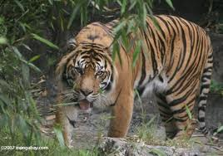
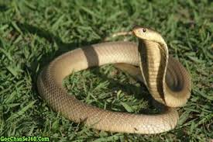
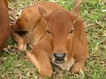
* Có thể hiểu câu : Hổ mang bò lên núi.
Cách hiểu 1:
Cách hiểu 2:
Hổ mang bò lên núi.
Hổ mang bò lên núi.
CN
VN
CN
VN

Slide 8
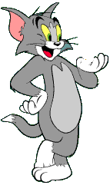
Vì sao có thể hiểu theo nhiều nghĩa như vậy ?
(Rắn) hổ mang (đang) bò lên núi.
Hổ mang bò lên núi.
(Con) hổ (đang) mang (con) bò lên núi.
-Các tiếng hổ, mang trong từ hổ mang đồng âm với từ hổ và động
từ mang.
-Động từ bò đồng âm với danh từ bò.
Các từ đồng âm: Hổ; mang; bò.

Slide 9
THỰC HÀNH

Slide 10
Bài 1 :Các câu sau đã sử dụng những từ đồng âm nào để chơi chữ ?
Ruồi đậu mâm xôi đậu.
Kiến bò đĩa thịt bò.
b) Một nghề cho chín còn hơn chín nghề.
c) Bác bác trứng, tôi tôi vôi.
d) Con ngựa đá con ngựa đá, con ngựa đá không đá con ngựa.

Slide 11
Ruồi đậu mâm xôi đậu.
Kiến bò đĩa thịt bò.

Slide 12
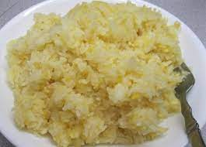
Xôi đậu

Slide 13
b) Một nghề cho chín còn hơn chín nghề.

Slide 14
c) Bác bác trứng, tôi tôi vôi.

Slide 15
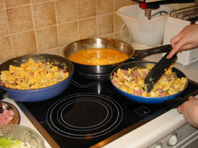
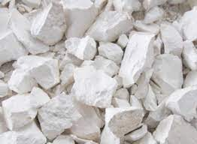
Bác trứng
Vôi sống
Bác trứng: Cho trứng đã đánh vào chảo, quấy đều cho sền sệt.
Tôi vôi: thả vôi sống vào nước cho nhuyễn ra dùng trong việc xây dựng

Slide 16
d) Con ngựa đá con ngựa đá, con ngựa đá không đá con ngựa.

Slide 17
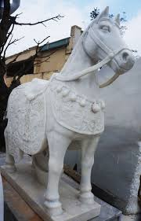
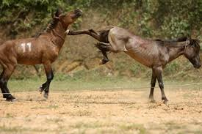
Con ngựa đá con ngựa đá

Slide 18
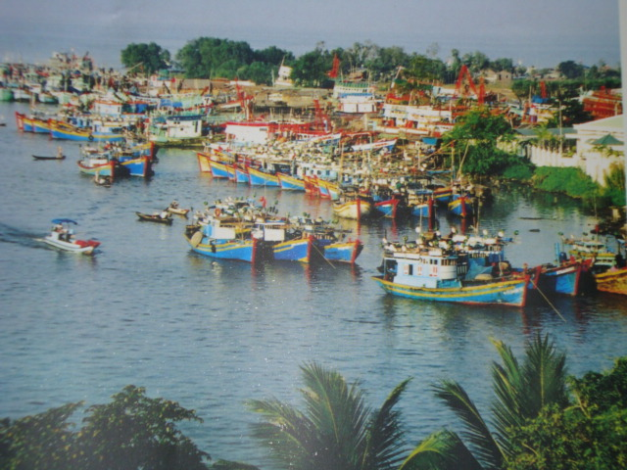
Bài 2 : Đặt câu với một cặp từ đồng âm em vừa tìm được ở bài tập 1:
M : - Mẹ em rán đậu.
- Thuyền đậu san sát trên bến sông.
Cặp từ :đậu - đậu

Slide 19
Cặp từ :đậu - đậu
M : - Mẹ em rán đậu.
- Thuyền đậu san sát trên bến sông.
a) Cặp từ : bò - bò
b) Cặp từ: chín - chín
c) Cặp từ :bác - bác
Cặp từ: tôi - tôi
d) Cặp từ: đá - đá

Slide 20
Trò chơi: Chọn số đặt câu
BÒ
1
CHÍN
BÁC
2
6
ĐẬU
ĐÁ
3
5
TÔI
4
HS lựa chọn số, chọn từ để đặt câu

Slide 21
VẬN DỤNG

Slide 22
Phân biệt nghĩa của các từ đồng âm sau:
Hôm qua, Qua nói Qua qua mà Qua không qua.
Hôm nay, Qua không nói Qua qua nhưng Qua lại qua.
qua : là ngày trước
Qua : là tên riêng
qua : là đến
Ý câu này là: “ Hôm trước, tôi nói tôi đến mà tôi không đến.
Hôm nay, tôi không nói đến mà tôi lại đến”.

Slide 23
Dặn dò:
Về nhà tìm thêm một số câu có dùng từ đồng âm để chơi chữ.

